Slide 1
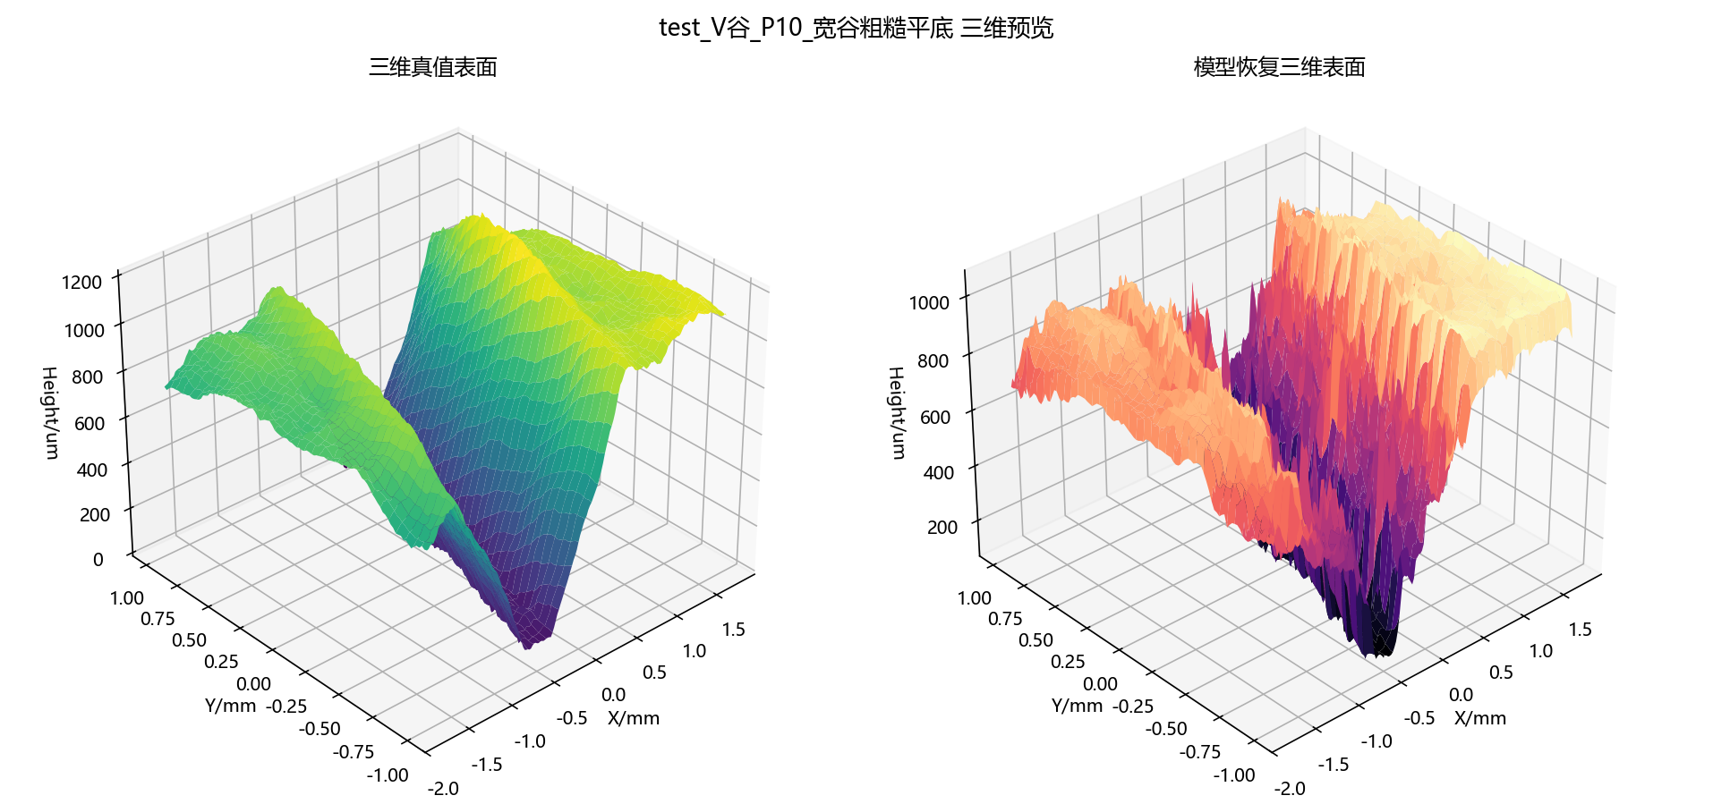
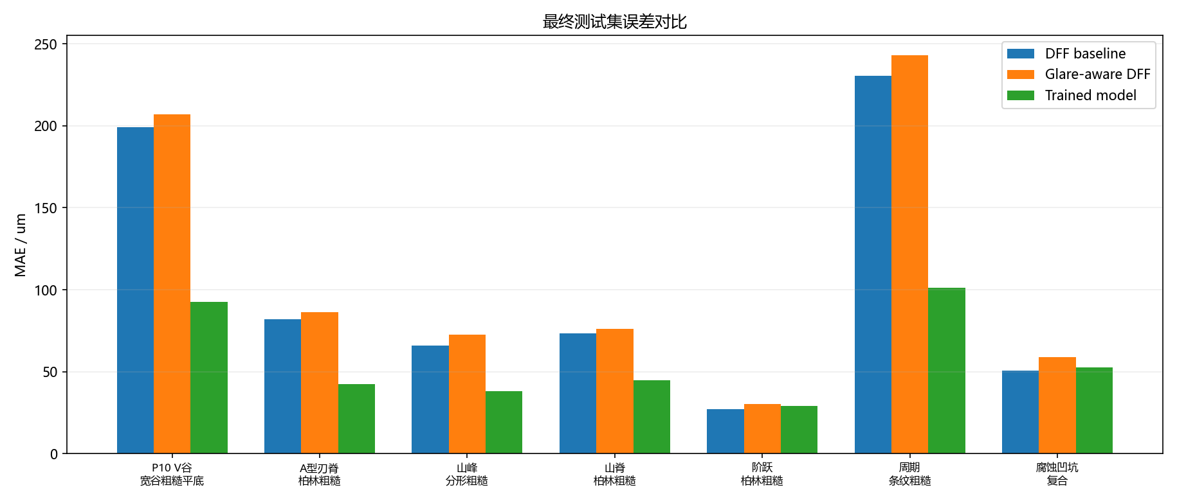
基于三维变焦重建与深度学习的多材料表面缺陷检测技术
结题答辩 · DFF 三维重建 + 眩光感知仿真 + 深度模型校正验证
最终版
核心口径：真实样品完成相对三维重建；深度学习结果限定为仿真域路线验证。

Slide 2
1. 中期路线如何落到结题成果
从采集原型和 DFF 重建出发，收束到可验证的抗眩光算法闭环
中期目标
变焦显微焦距堆栈 → DFF 三维重建 → 缺陷检测接口
阶段发现
SG 空间滤波略有改善，但眩光/杂散光会主导聚焦误判
结题收束
真实数据做 DFF 可视化；仿真数据做监督训练验证

Slide 3
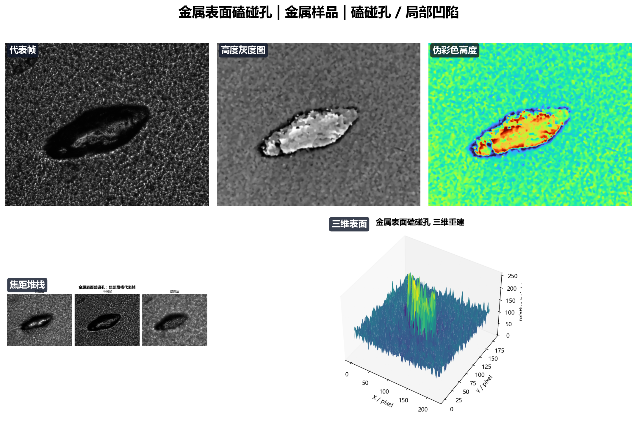
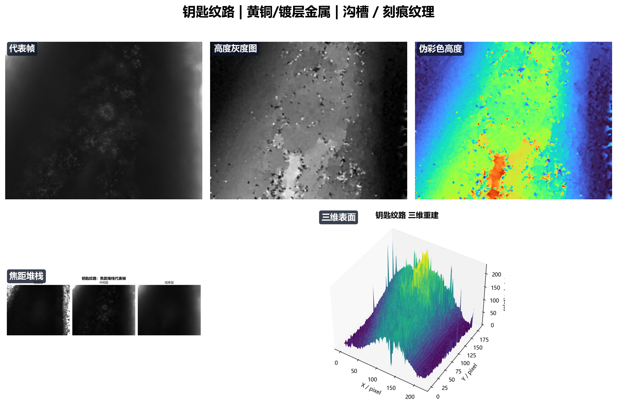
2. 真实样品：DFF 三维重建主线
4 组真实焦距堆栈支撑项目基本完成度
真实结果按相对高度解释，不写绝对测量精度。

Slide 4
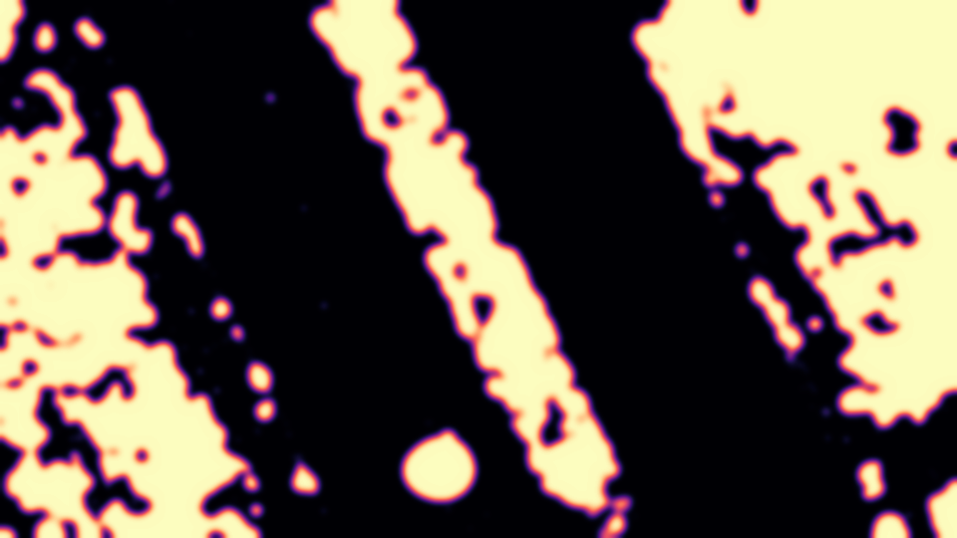
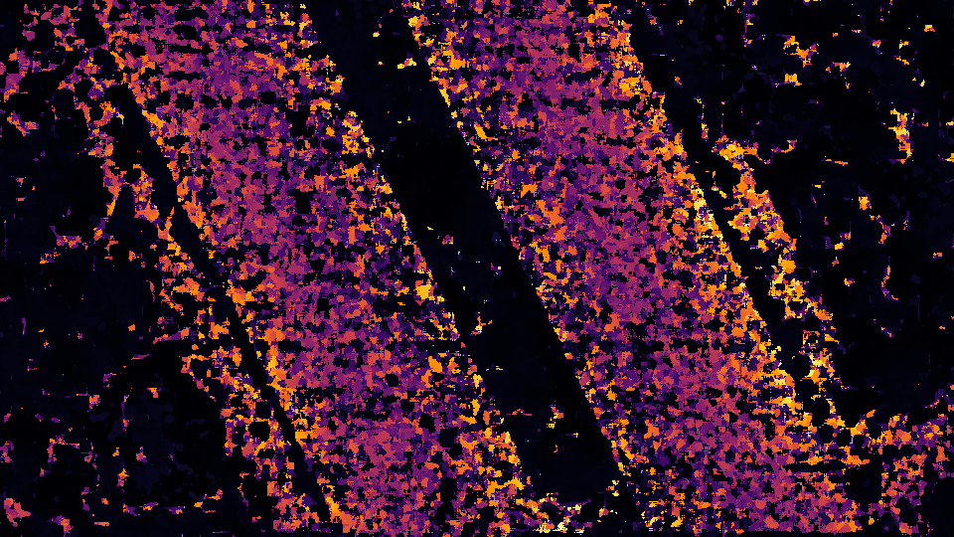
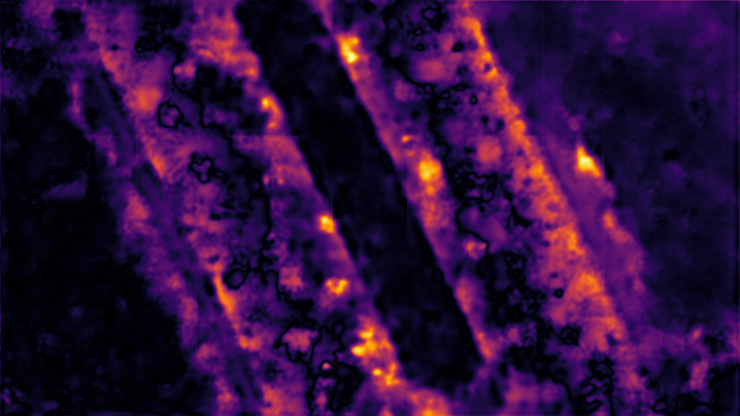
3. 主要问题：眩光导致 DFF 聚焦误判
同轴光照和高反射材料会抬高错误焦平面的清晰度响应
从左到右：眩光/杂散光风险、传统 DFF 误差、模型校正误差。结题阶段把它作为主要光学噪声机理。

Slide 5
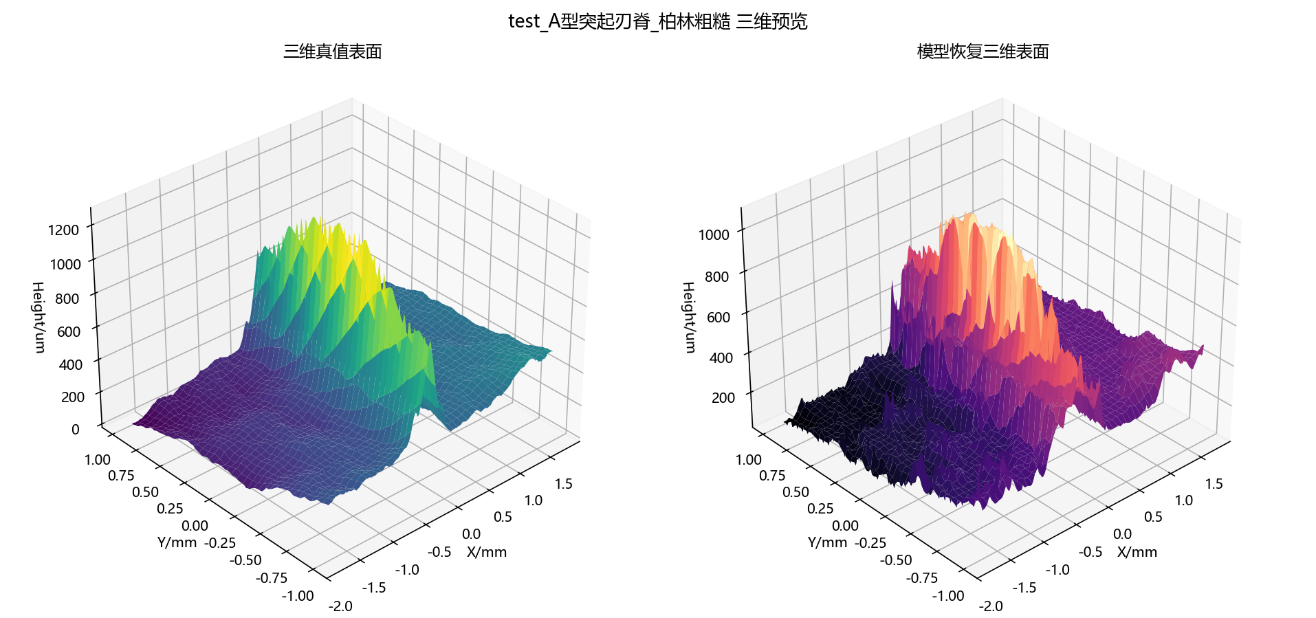
4. 样品生成器：补齐多类型验证样本
基线结构 + 表面噪声 + 同轴眩光/杂散光
山峰
山脊
阶跃
周期
V 谷
A 型刃脊
凹坑/划痕
噪声类型：柏林噪声、分形噪声、条纹噪声、平滑噪声。
最终固定 P10：宽谷、粗糙平底、强柏林噪声，适合作为答辩中的困难代表样品。

Slide 6
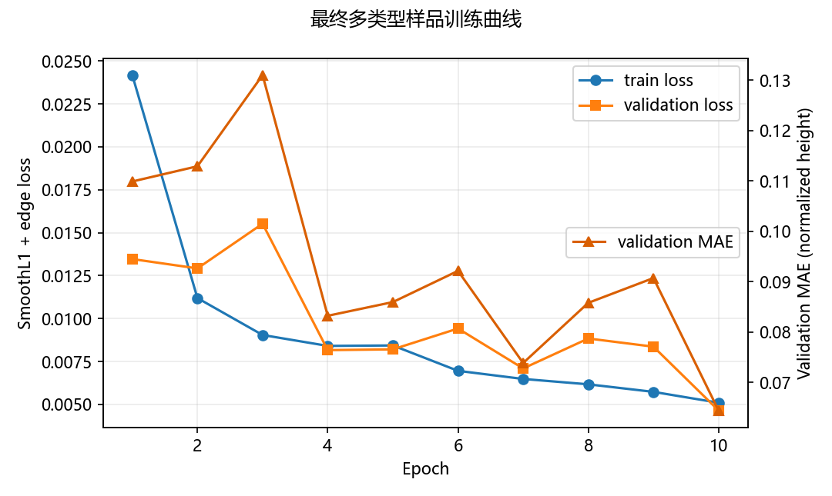
5. 数据集划分与训练设置
训练集、验证集、测试集隔离，全部采用 17 层焦栈
训练集 12 个样品
验证集 5 个样品
测试集 7 个样品
模型输入：17 层焦栈 + 眩光风险 + DFF/GADFF + 置信度。损失函数：SmoothL1 + 边缘保持项。

Slide 7
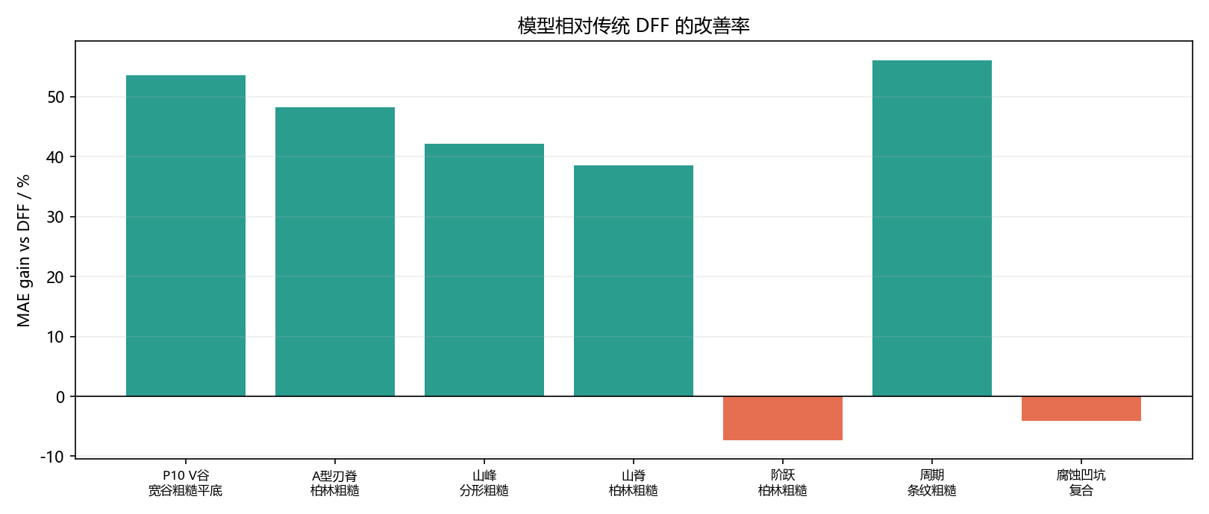
6. 最终测试集结果
模型在复杂纹理和眩光样品上明显改善，但不是所有几何都稳定提升
测试集平均：DFF 104.09 um → 模型 57.31 um，平均改善 32.44%。

Slide 8
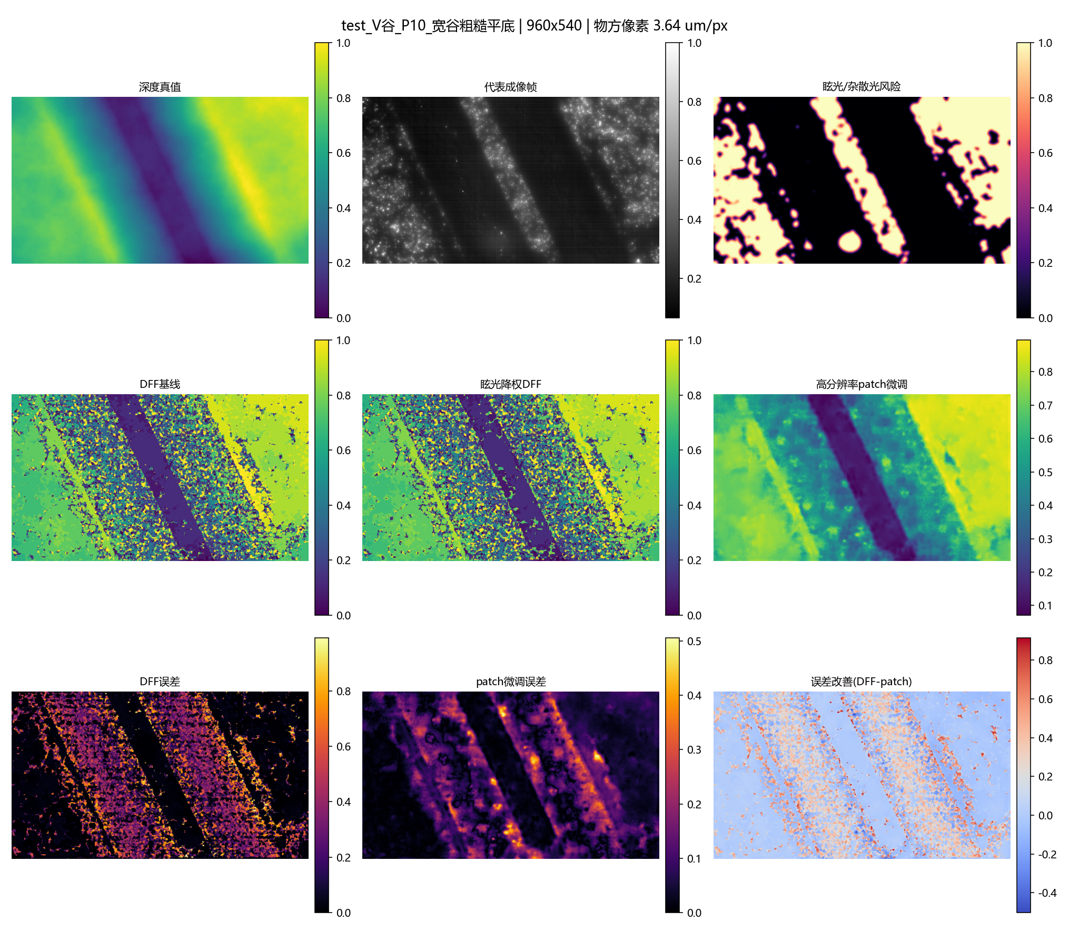
7. P10 代表样品
宽谷粗糙平底 + 柏林噪声 + 高分辨率 960x540
DFF MAE：199.01 um
模型 MAE：92.46 um
相对改善：53.54%
答辩时建议把 P10 作为“算法探索最完整”的主案例。

Slide 9
8. 结论与边界
能结项的成果闭环，以及不能过度承诺的地方
1
真实样品完成 DFF 相对三维重建和缺陷可视化。
2
眩光/杂散光是后续算法优化的主要机理方向。
3
P10 与多类型仿真数据验证了学习型校正的可行性。
4
仍需真实高度标定，不能声称绝对计量精度或真实工业大规模训练。

